Slide 1

小组成员：关静、李虹霞、李倩、马欣妍、马晓雪、王淞、周瑞琦（组长）

Slide 2
项目背景——立项理由
了解石油方面的信息（家庭因素）
了解目前国内（特指中国石油）没有与IT系统结合的石油业务服务管理（简称BSM）系统
石油管理技术上发展迅速，新兴服务项目增多，需要高级的管理软件配合管理
高效汇总和快速营销，实现高效率、稳定、可视化业务服务管理

Slide 3
项目结构设计思想
业务服务管理致力于为企业解决以下五个方面的问题。
第一，管理信息共享。第二，定位问题的根源。
第三，评估故障影响范围。第四，评价业务服务水平。
第五，基于角色的信息呈现。
为了符合业务服务管理要求思想，我们提出5点
1、信息2、共享3、营销4、创新5、反馈

Slide 4
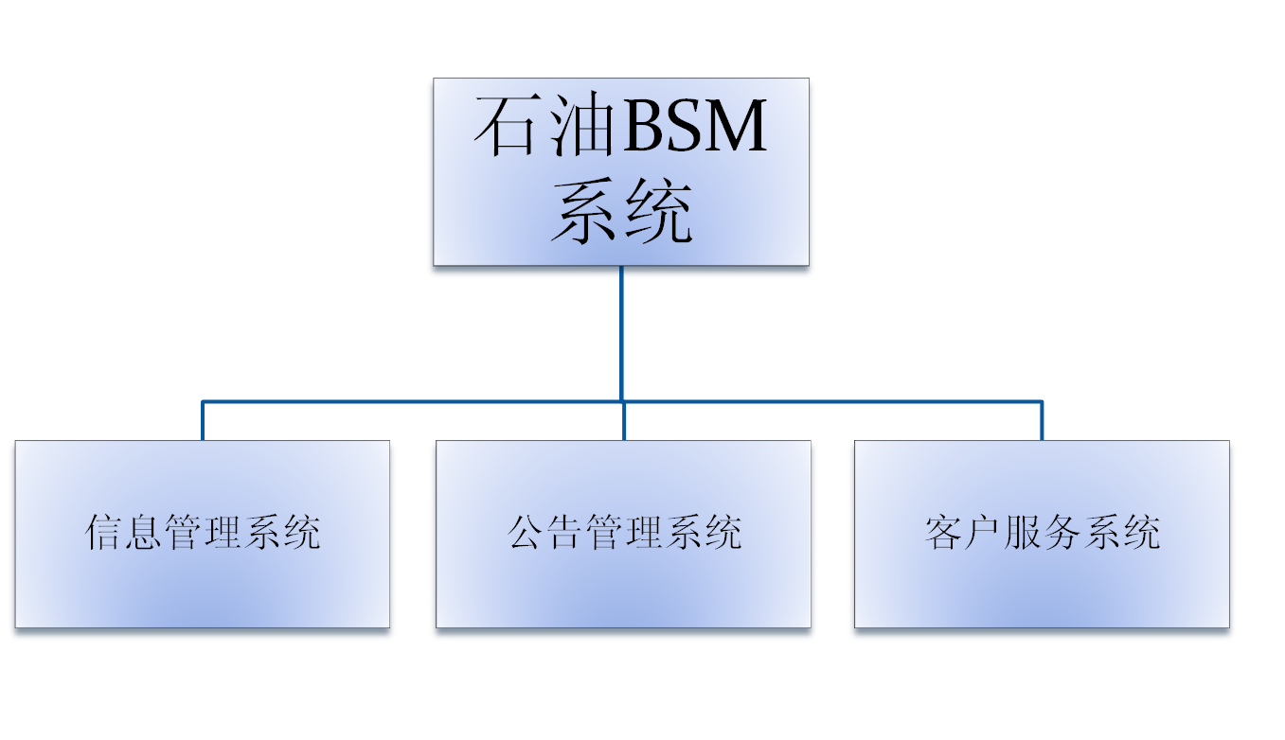
系统设计1

Slide 5
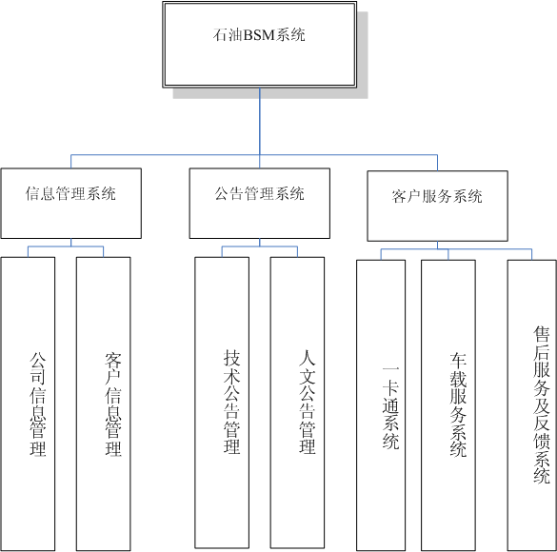
系统设计2

Slide 6
软件特点：
1、分开信息和营销，提高安全性
2、公告管理和信息管理并存，展现服务根本
3、应用新技术：一卡通和无人加油站的加油模式
车载业务服务系统提供帮助
4、供售存方面具有汇总功能，便于数据传输

Slide 7
软件说明：
分为单机部分和网络部分
单机部分用于数据统计，网络部分用于交互和数据传输
具有客户端与服务端
适用于总公司、各大区公司、地州公司、地州分公司和炼厂

Slide 8
分工：
每人负责一个系统级模块
每两人为一组分别负责：
数据库导出、界面设计和售后及反馈的模块及总体图绘制
由组长负责整体总和文档，绘制系统图等
更细化分工将写在最终提交的分工文档中。

Slide 9
谢谢

